Slide 1
GameSystem開発指南書28
0からの開発
ListのSort（描画優先順位）

Slide 2
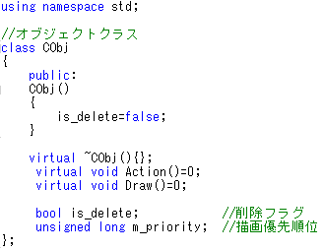
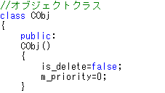
・ListのSort
Listの要素を描画優先順位を決めて並び替えを覚えましょう。今の状態だと背景や主人公の好きな順序で描画できません
2Dでも3Dでもこれは大変な事になります。
・描画優先順位変数を作成
TaskSystem.h
追加：描画優先順位を決める変数を作成。
これを元に描画させる順番を決める。
追加：constructorでm_priorityを初期化

Slide 3
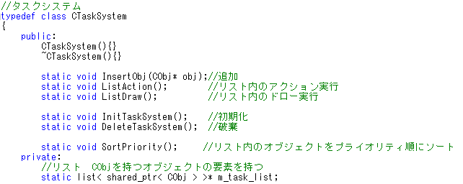
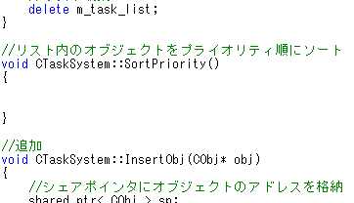
・描画優先順変更Methodを作る
TaskSystem.h
追加：TaskSystemにSortMethodを作成
TaskSystem.cpp
追加：空のMethodを追加

Slide 4
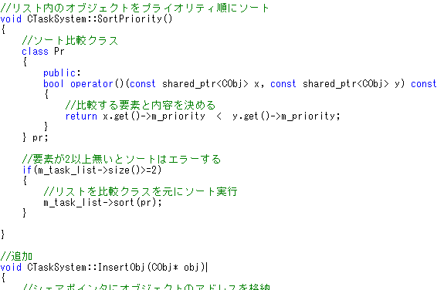
・STLのListのSort
intやfloat等の型であれば、list::sortMethodを実行すればOKなんですが、その他(Class・構造体)の型である場合、どの要素で
比較するのかがわからないのでそのままではできません。また、昇順降順もです。
TaskSystem.cpp
比較する内容classで定義
SortMethodに比較Classを入れる
比較ClassをSortMethodの引数に入れる事でlist内の要素をSortできる。Sortなので毎回実行するとムチャ重い・・・。
Timingを考えて実行しましょう。

Slide 5
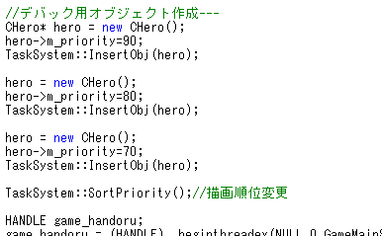
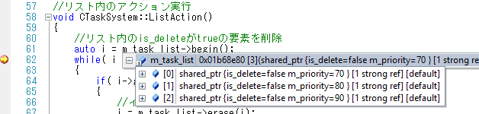
・優先順位を実行させる
main.cpp
追加：priorityを設定
追加：priorityを設定
追加：priorityを設定
追加：描画順位を変更
mainの初期化に入れると初めの一回のみしか
変更できませんのでtimingを考えましょう。
確かにList内が変更されている

Slide 6
・GameSystem完成
これでGameSystem指南書終了です。お疲れ様でした。今度はこのSystemを使ってGameを作りあげましょう。
当然、今のSystemのままでは不自由な点も出てくるでしょう。自分でSystemに改造に改造を重ねて自分だけのOriginalSystemを
作り上げましょう。改造を重ねる自分のSystemとは別に、この章までのDataは持っておきましょう。
次回3Dlibrary構築はこの章までのSystemを使うことになります。
When we go into that new project, we believe in it all the way. We have confidence in our ability to do it right. And we work hard to do the best possible job.
（新しいプロジェクトをひとたびやると決めたら、とことん信じ込むんだ。うまくやる能力があると信じるんだ。そして、これ以上はできないという最高の仕事をするんだ。）
Walt Disney （ウォルト・ディズニー） -（米国のアニメーター、映画監督、脚本家、エンターテイナー / 1901～1966）

